Slide 1
计算机系统 I
实验一 LC-3仿真器安装和使用
深圳大学计算机与软件学院

Slide 2
实验要求
利用提供的安装软件包和软件使用说明文档，完成以下实验内容：
（1）安装LC-3仿真器
（2）利用LC3EDIT输入机器代码程序（0/1模式）并创建创建可执行目标程序。
（3）利用LC3EDIT输入机器代码程序（hex模式）并创建创建可执行目标程序。
（4）利用LC3EDIT输入汇编代码程序并创建创建可执行目标程序。
（5）利用LC-3 Simulator仿真器运用对应目标程序。
（6）学习和掌握断点，单步执行等调试方法和手段。

Slide 3
LC-3 仿真软件介绍
LC-3 仿真软件包括两个部分:
LC-3 Editor :代码编辑和编译，支持二进制机器码程序、16进制机器码程序以及汇编语言作为程序输入并编译成可执行的目标文件代码（.obj）。
LC-3 Simulator ：程序运行的仿真环境。可仿真执行目标文件代码，支持断点、单步执行等调试手段

Slide 4
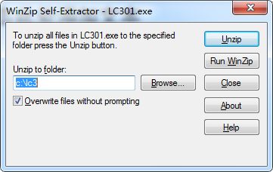
LC-3 仿真软件安装
运行”仿真器” 目录下的LC301.exe文件，其实质是个winzip压缩包，选择目录，点击“Unzip”即可。

Slide 5
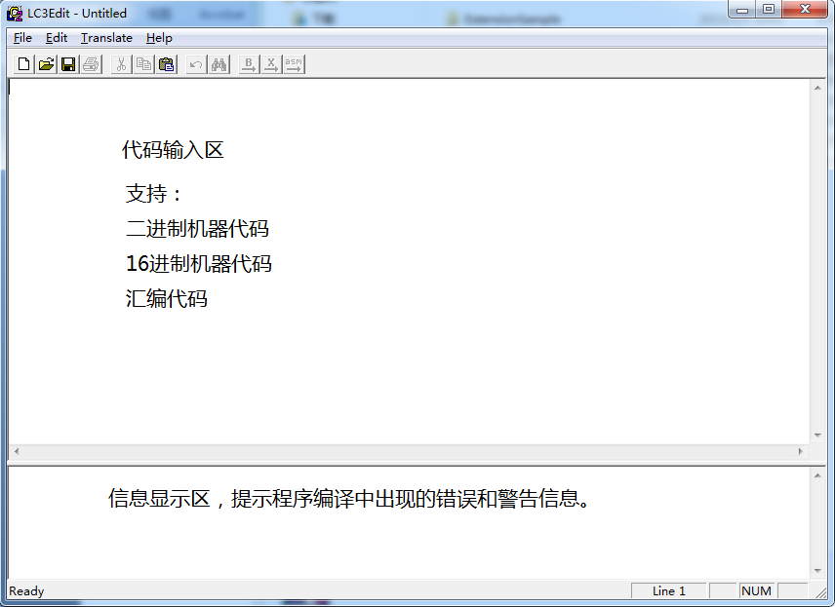
LC-3 Editor 使用
运行安装目录下的LC3edit.exe文件

Slide 6
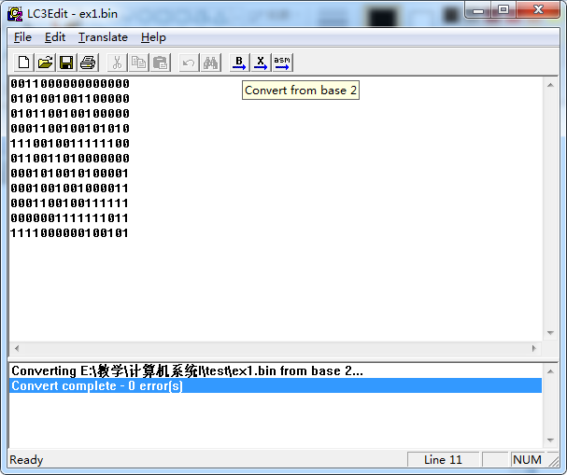
LC-3 Editor 使用-二进制机器码
二进制机器码的输入和编译
1 在代码输入区，输入右侧代码。选择File->Save，命名EX1.bin文件。（二进制机器代码程序的后缀必需为.bin）
2 编译，选择Translate->Convert Base 2。信息区域提示Convert Complete-0 error(s).的成功信息
3 在EX1.bin对应的文件夹中会产生EX1.obj文件，可在LC-3 Simulator 中执行。
0011000000000000
0101001001100000
0101100100100000
0001100100101010
1110010011111100
0110011010000000
0001010010100001
0001001001000011
0001100100111111
0000001111111011
1111000000100101

Slide 7
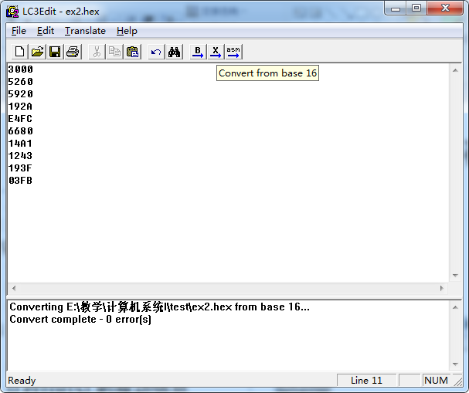
LC-3 Editor 使用-16进制机器码
3000
5260
5920
192A
E4FC
6680
14A1
1243
193F
03FB
F025
16进制机器码的输入和编译
1 新建文件，File->new
2在代码输入区，输入右侧代码。选择File->Save，命名EX2.hex文件。（二进制机器代码程序的后缀必需为.hex）
3 编译，选择Translate->Convert Base 16。信息区域提示Convert Complete-0 error(s).的成功信息
4 在EX2.hex对应的文件夹中会产生EX2.obj文件，可在LC-3 Simulator 中执行。

Slide 8
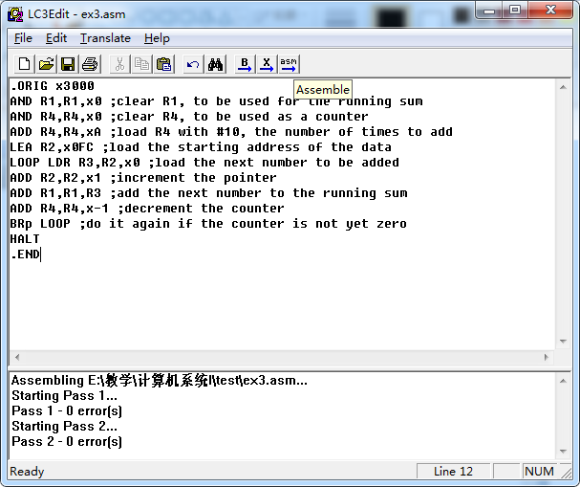
LC-3 Editor 使用-汇编语言程序
.ORIG x3000
AND R1,R1,x0
AND R4,R4,x0
ADD R4,R4,xA
LEA R2,x0FC
LOOP LDR R3,R2,x0
ADD R2,R2,x1
ADD R1,R1,R3
ADD R4,R4,x-1
BRp LOOP
HALT
.END
汇编语言程序的输入和编译
1 新建文件，File->new
2在代码输入区，输入右侧代码。选择File->Save，命名EX3.ASM文件。（二进制机器代码程序的后缀必需为.asm）
3 编译，选择Translate->Convert assemble。观察信息区域提示的成功信息。如果出错，请检查代码
4 在EX3.asm对应的文件夹中会产生EX3.obj文件，可在LC-3 Simulator 中执行。

Slide 9
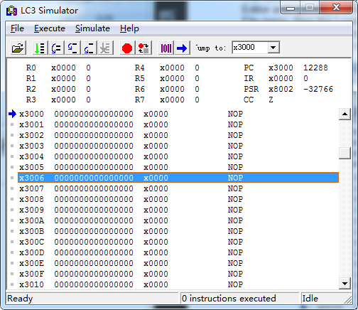
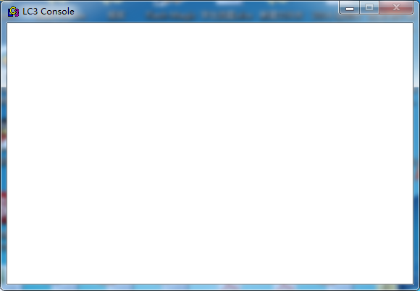
LC-3 Simulator：代码执行
运行安装目录下的Simulate.exe文件，出现主窗口和console 窗口（ console 用于模拟输入和输出设备）

Slide 10
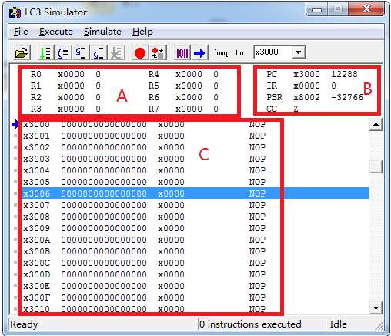
LC-3 Simulator：代码执行
三个区域
A :寄存器
B : 机器状态
C: Memory.
程序代码的其实地址一般为0X3000

Slide 11
操作示范：运行ex3.obj
演示ex3.obj的运行
调试方法：单步执行，观察寄存器值的变化
Step over /step into /step out
实验内容：
LC3winguide:
通过chapter1-3学习和掌握仿真器的使用。
完成chapter4: P15 example1
P20 example2
（中文版本P12example1和P17example2 ）

Slide 12
Example1
2进制输入，可直接从书上拷贝（中文版P12-13）
执行之前，需要为R4、R5 设置相应的值
使用单步调试查找错误，并修改程序

Slide 13
Example2
汇编程序输入，
如直接从书上拷贝（中文版P17）会出现编译错误，原因是使用了中文符号。
执行程序，找出错误
修改程序
思考题：此程序适用的范围是什么？

